Slide 1
Госсектор: Бухгалтерия государственного учреждения для Казахстана
Учет финансирования и денежных средств
Методист 1С-Рейтинг, ЦРОР Кенишева Т.Б.

Slide 2
Основные темы
Возможности в сфере специфического учета государственных учреждений
Регистрация и учет исполнения планов финансирования
Учет плановых назначений на принятие обязательств и движение денежных средств

Slide 3
Возможности в сфере специфического учета государственных учреждений

Slide 4

Возможности в сфере специфического учета государственных учреждений
Формирование и корректировка планов финансирования
Контроль исполнения планов финансирования
Учет расходов по статьям классификации

Slide 5
Возможности в сфере специфического учета государственных учреждений
Настройка списка статей классификации
Настройка бюджетной аналитики (источники финансирования, программы и т.д.)
Учет по статьям классификации расходов
Указание бюджетной аналитики при формировании бухгалтерских проводок
Перемещение средств между статьями классификации
Формирование бухгалтерских отчетов в разрезе статей

Slide 6
Разрезы классификации расходов
Классификация расходов
Источники финансирования
Функциональная классификация расходов
Код платных услуг
Специфика
Программа
Подпрограмма
Код администратора

Slide 7
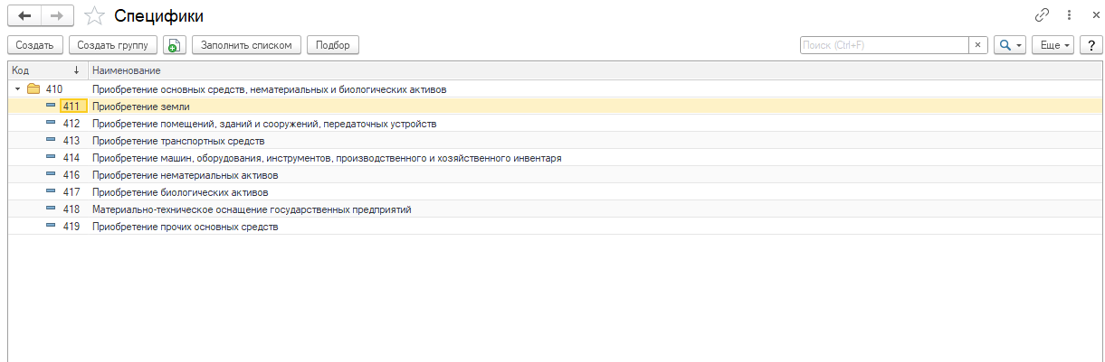
Настройка основных параметров
Справочник «Специфики» предназначен для хранения списка бюджетных специфик, или экономической классификации расходов.

Slide 8
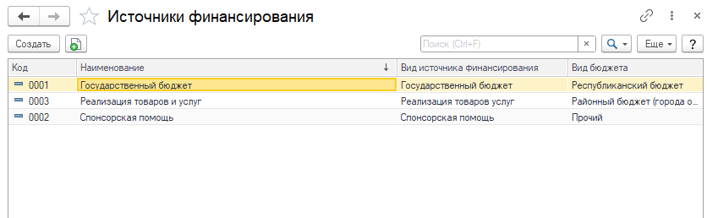
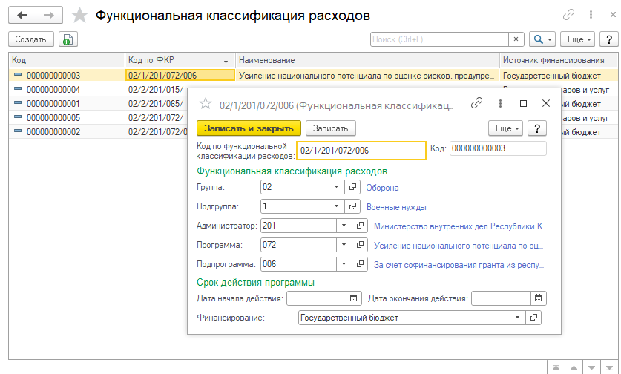
Настройка основных параметров
Настройка источников финансирования
Настройка функциональной классификации расходов

Slide 9
Регистрация и учет исполнения планов финансирования

Slide 10
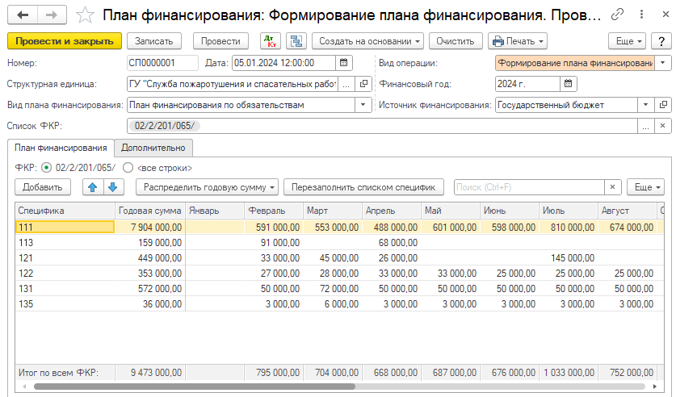
Формирование планов финансирования в разрезе специфик с помесячной детализацией
Notes:
В конфигурации предусмотрена возможность формировать планы финансирования по статьям классификации в разрезе специфик, помесячно.

Slide 11
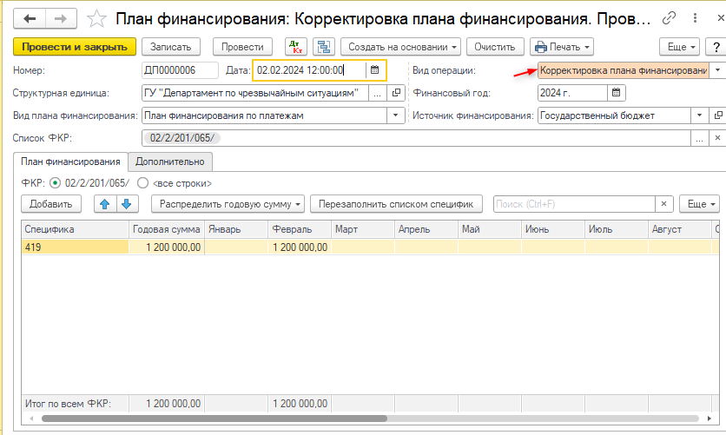
Корректировка планов финансирования в разрезе специфик с помесячной детализацией

Slide 12
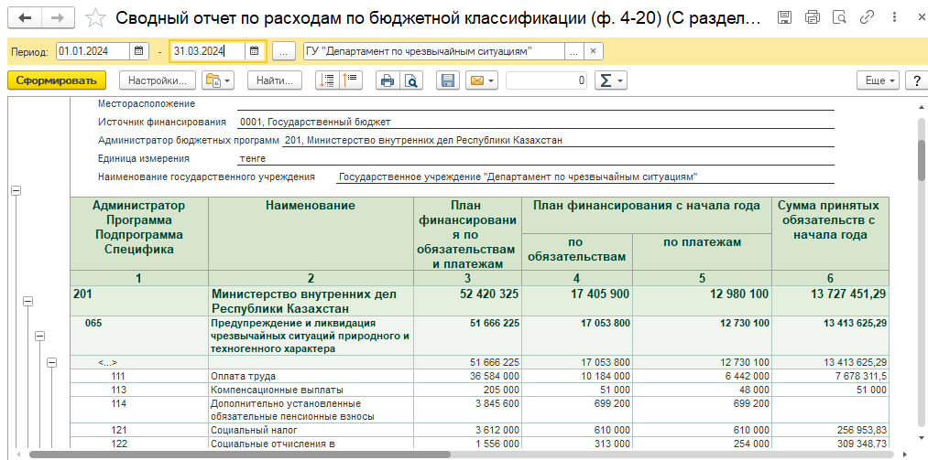
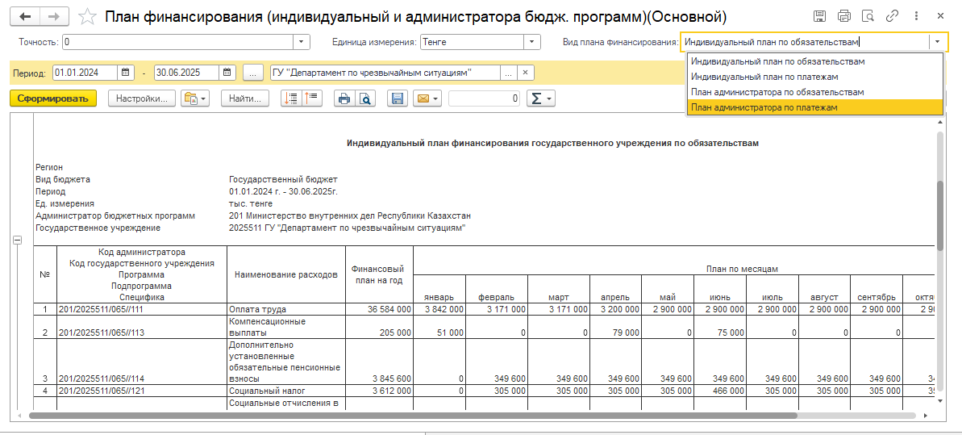
Возможность формирования отчета по планам финансирования
Отчет "Сводный отчет по расходам по бюджетной классификации (ф. 4-20)"
Отчеты «План финасирования» по обязательствам либо по платежам ГУ и АБП

Slide 13
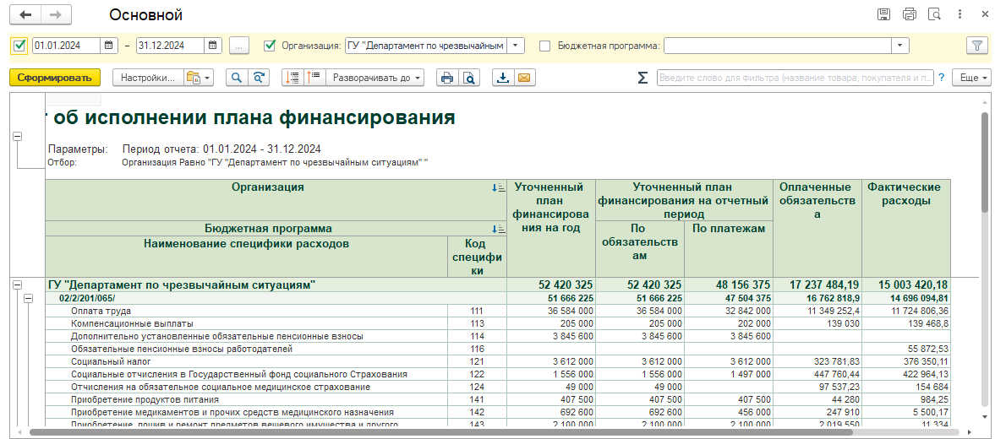
Контроль исполнения планов финансирования
Финансирование
Расходы
План финансирования
Данные бух. операций
Регистрация и учет исполнения планов финансирования

Slide 14
Учет плановых назначений на принятие обязательств и движение денежных средств

Slide 15
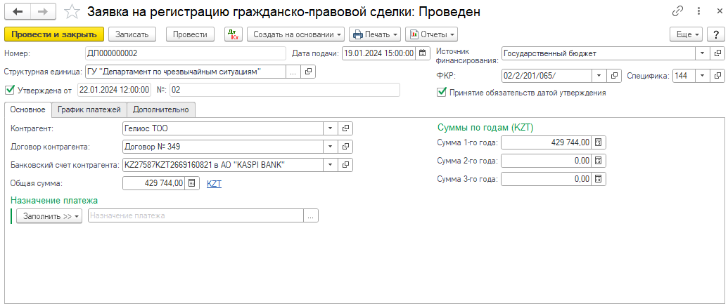
Заявка на регистрацию сделки

Slide 16
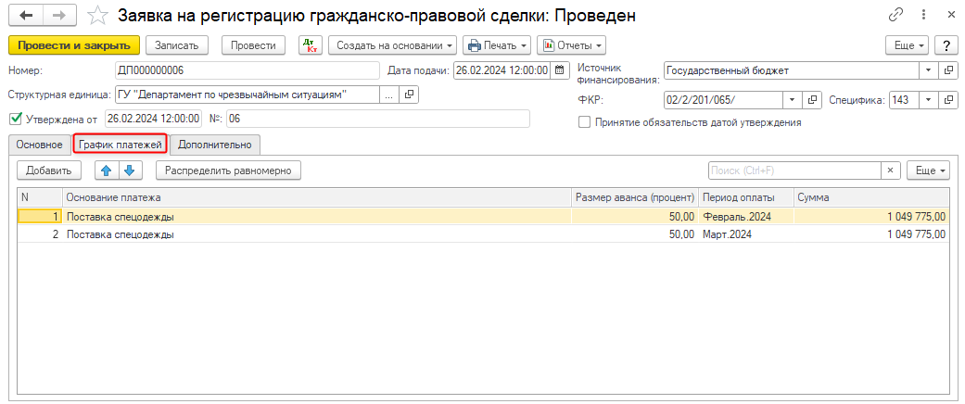
Возможность формирования помесячного графика платежей с различными вариантами процента оплаты

Slide 17
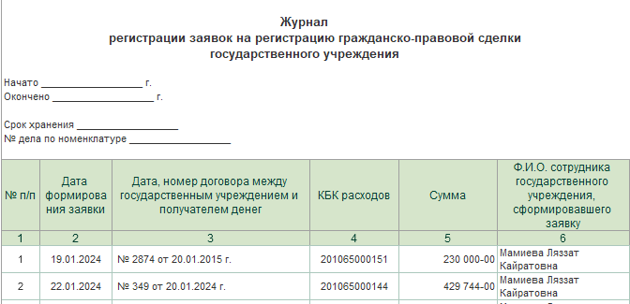
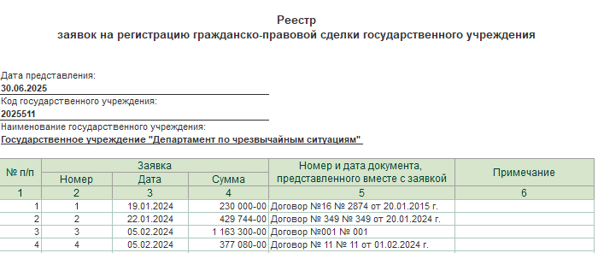
Создание реестров и журналов регистрации заявок на регистрацию сделки

Slide 18
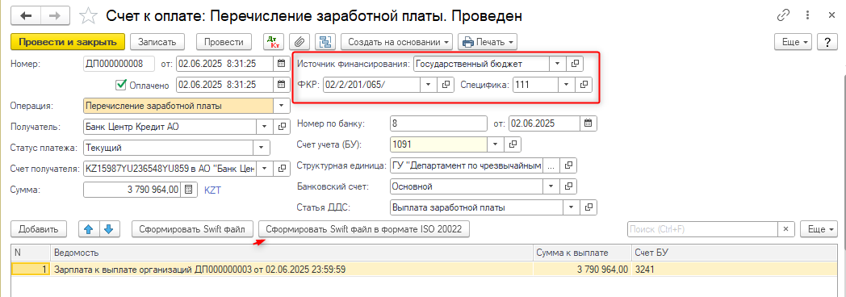
Счет к оплате – основной платежный инструмент

Slide 19
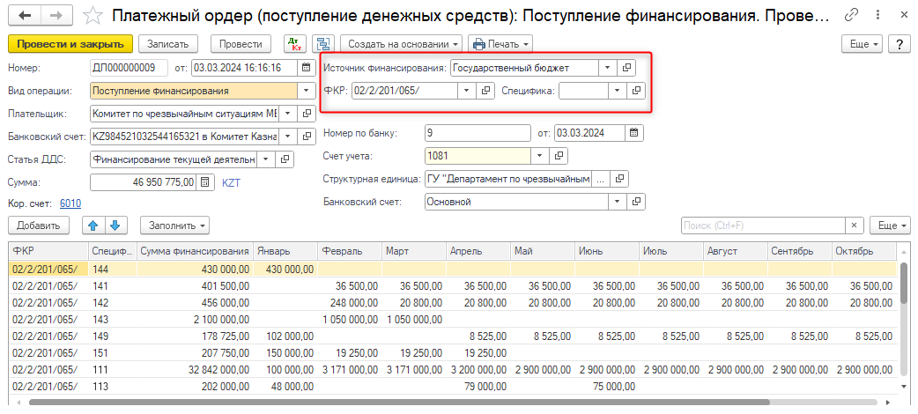
Поступление финансирования осуществляется платежным ордером

Slide 20
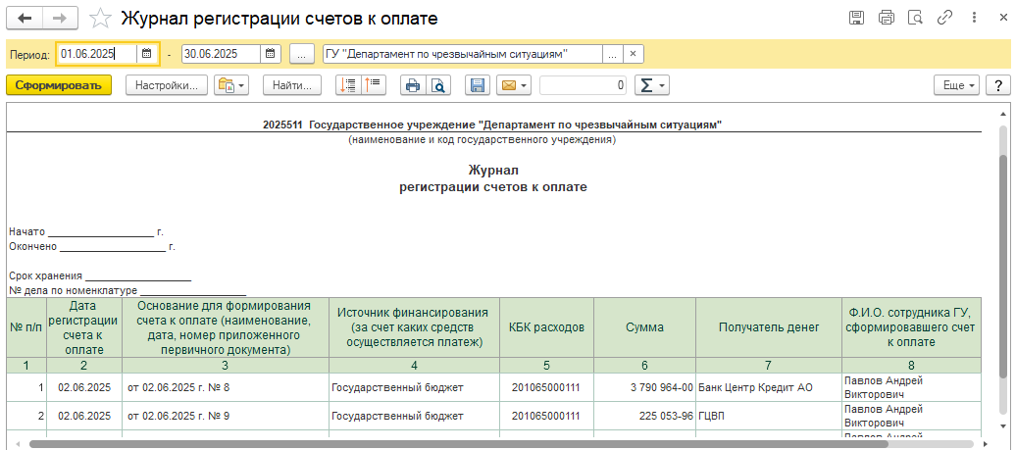
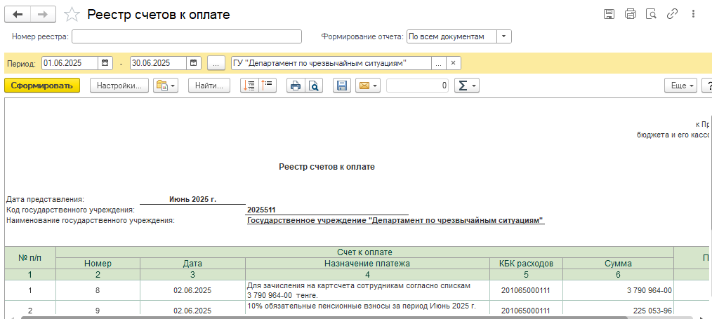
Возможность формирования реестра и журнала регистрации счетов к оплате за произвольный период

Slide 21
Подсистема учета наличных денежных средств
Документы
Расходный кассовый ордер
Приходный кассовый ордер
Отчеты
Кассовая книга
Журнал регистрации кассовых документов
Книги контроля использования наличных денег (ф. 453 и ф.454)

Slide 22
Спасибо за внимание!
Дополнительную информацию по отраслевым решениям можно получить на сайте www.1c-rating.kz,
либо по e-mail: gos@1c-rating.kz
gos@1c-rating.kz

Slide 23
Спасибо за внимание!
Дополнительную информацию по отраслевым решениям можно получить на сайте www.1c-rating.kz,
либо по e-mail: 1c@1c-rating.kz

